Slide 1
Standards Minimums pour la Protection de l’Enfance dans l’Action Humanitaire. - SMPE -
INTRODUCTION
Notes:
Facilitateurs:
Cette présentation est destinée à tous les utilisateurs potentiels des SMPE. Il s’adresse principalement au personnel de la protection de l’enfance. Pensez donc à élargir certaines questions ou à fournir davantage de détails si des collègues d’autres secteurs se joignent à vous.
On suppose que le groupe compte environ 20 personnes et que tout le monde dans la salle se connaît (peut-être des collègues de votre agence ou du groupe de coordination). Sinon, ajoutez 5 minutes pour des introductions rapides.
PREPAREZ: un tableau de papier avec les objectifs de la session
A la fin de la session, les participants seront capables de :
Décrire la structure des SMPE et spécialement du Pilier 11
Montrer comment et pourquoi on utilise le manuel
REMARQUE : si vous avez déjà effectué une session sur les piliers 1 et 2, ignorez les diapositives 2 et 9
ASTUCE : Les diapositives sont animées -> à chaque clic vous faites apparaître quelques mots, un titre ou une image sur la diapositive. Lisez les notes correspondantes dans les notes de l'animateur, avant de montrer le contenu suivant, afin que les participants aient le temps de traiter ce qui est dit et de lire chaque point.

Slide 2
But des Standards
Référence pour le CPHA
Outil de collaboration inter-agences
Liens avec la Norme Humanitaire Fondamentale (CHS)
Contextualisation pour l’appropriation locale
But:
qualité et redevabilité des programmes
impact sur la protection et le bien-être des enfants
Les SMPE aspirent à opérationnaliser les droits des enfants et des adolescents dans la pratique de la réponse humanitaire.
Notes:
Les donateurs, les gouvernements locaux, les collègues d'autres secteurs et nos bénéficiaires eux-mêmes veulent savoir ce que nous faisons et pourquoi. Les SMPE / « CPMS » sont notre référence. Ils sont le principal moyen d'opérationnaliser ou de concrétiser les droits de l'enfant dans la pratique de l'intervention humanitaire.
Il s'agit d'un outil collaboratif et inter-agences, qui s'articule avec d'autres initiatives, telles que les normes humanitaires fondamentales et les normes d'inclusion humanitaire.
Chaque fois que cela est pertinent, les SMPE/ CPMS s'alignent sur les 7 stratégies d'INSPIRE pour mettre fin à la violence contre les enfants - les icônes de l'initiative sont d'ailleurs dispersées dans le texte. En outre, la norme humanitaire fondamentale sur la qualité et la responsabilité est mise en évidence dans l'introduction et résonne dans tout le manuel.
La contextualisation est encouragée et peut créer une appropriation des normes à tous les niveaux. Elle permet à un large éventail d'acteurs de mieux comprendre la protection de l'enfance dans un contexte spécifique. Les groupes de coordination nationaux sont donc encouragés à adapter les SMPE. Veuillez en discuter avec vos collègues au niveau local, puis demandez conseil à l'équipe mondiale du CPMS. Regardez la vidéo de contextualisation sur la chaîne youtube de l'Alliance.
ENCADRÉ : Les SMPE visent à améliorer la qualité et la responsabilité de notre programmation et à accroître l'impact pour la protection et le bien-être des enfants dans l'action humanitaire (contextes de déplacement interne et de réfugiés), en établissant des principes, des preuves, une prévention et des objectifs communs à atteindre. Ils constituent une synthèse des bonnes pratiques et de l'apprentissage à ce jour

Slide 3
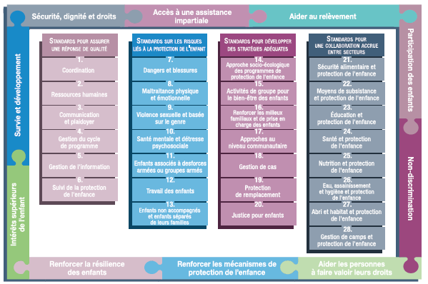
PRESENTATION
Notes:
Voici une présentation de la structure des SMPE : il y a 28 Standards répartis en quatre piliers, et les 10 principes de la protection de l’enfance dans l’action humanitaire y sont intégrés.
Vous trouverez cette présentation à la fin des SMPE. Elle permet de trouver rapidement le ou les sujets qui vous intéressent dans le guide. »
Cette présentation se concentre sur le Pilier 1 : Standards pour assurer une réponse de qualité

Slide 4
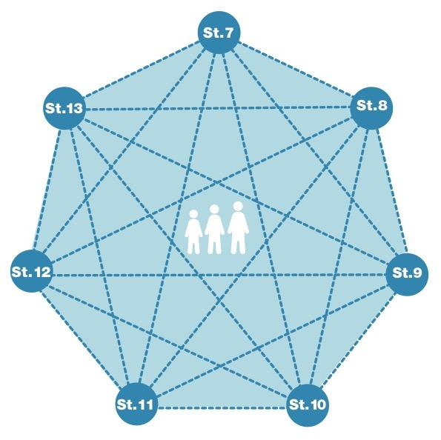
Intro générale au Standard 11
Compris dans le 2ème pilier, qui couvre les sept principaux risques en matière de PE
RISQUE = Nature & étendue du danger + Vulnerabilité – Résilience
Accent sur la prévention centrée sur l’enfant du recrutement
Programmes de réintégration multisectoriels à base communautaire
Plaidoyer
Quels sont les différents rôles pour lesquels les enfants sont utilisés dans les groupes ?
Notes:
Ce Standard est compris dans le 2ème pilier, qui couvre les sept principaux risques en matière de protection de l’enfance auxquels les enfants font face dans les situations de crise humanitaire. Les sept différents risques sont liés puisqu’ils concernent des risques et des vulnérabilités qui se recoupent. Il n’est pas possible de traiter les risques de manière isolée.
Le risque fait référence à la probabilité que des violations et des menaces aux droits des enfants se manifestent et causent préjudice à ces derniers. Pour comprendre le risque auquel est exposé un enfant, il faut comprendre la nature du risque (type de danger, de situation, de menace, etc.) et l'étendue du risque et la vulnérabilité individuelle de l’enfant à ce risque mais aussi les stratégies d'adaptation ou de survie des familles/enfants (c'est-à-dire leur résilience et leur capacité à résister au risque). (mesure dans laquelle un enfant présente des caractéristiques qui réduisent sa capacité à résister à un impact négatif). La vulnérabilité est comprise comme la mesure dans laquelle un enfant a des caractéristiques qui réduisent sa capacité à résister aux impacts négatifs. Nous devons noter que la vulnérabilité est propre à chaque personne et à chaque situation
DEF: «Recrutement » s’applique à l’enrôlement qu’il soit obligatoire, forcé ou libre d’ un enfant par une force ou groupe armé.
Leur recrutement et leur utilisation privent les enfants de leurs droits et ont des conséquences négatives immédiates et à long terme pour leur santé socio-économique, psychologique et physique, ainsi que celles des familles et des communautés. Ces enfants sont souvent forcés à assister, à subir ou commettre des actes d’exploitation, d’abus ou de violence. Le recrutement et l'utilisation d'enfants par des forces armées ou des groupes armés constituent une grave violation des droits de l'enfant et du droit international humanitaire.
Les acteurs humanitaires doivent prendre des mesures pour empêcher le recrutement et l'utilisation d'enfants et d'adolescents et faire face aux conséquences négatives immédiates et à long terme pour les enfants, les familles et les communautés à travers des programmes de réintégration multisectoriels à base communautaire, ainsi que du plaidoyer pour la libération de tous les enfants et adolescents. Ce standard appelle à mettre l'accent sur la prévention centrée sur l'enfant, en particulier pour les protéger contre le recrutement. [→ l'icône de prévention]
Exemples de facteurs d’association d'enfants : Présence réduite des acteurs de la protection de l'enfance et de l'humanitaire et du personnel de sécurité ; structures communautaires affaiblies; surveillance et soins parentaux réduits; impacts économiques de la crise poussant les enfants à rechercher de la nourriture, des produits de base ou des moyens de subsistance ; accès réduit aux services de soutien…
Plaidoyer: Lorsque le recrutement et l'utilisation d'enfants et d'adolescents ne sont pas encore interdits par la législation nationale, le plaidoyer doit être en faveur d'une telle législation. Là où cela est interdit, les autorités et les parties prenantes (y compris, le cas échéant, les forces ou groupes armés) doivent être encouragés à se conformer à leurs obligations légales. Tous les enfants associés à des forces ou groupes armés doivent être libérés immédiatement et sans conditions préalables, même durant un conflit armé.
Ce standard indique la nécessité d'établir et de soutenir des services de gestion de cas pour évaluer, identifier, vérifier et documenter les enfants ; fournir des informations sur les services d'assistance disponibles ; accompagner les processus de libération ou de désengagement ; travailler sur la recherche et la réunification et soutenir la réintégration [→ icône de gestion de cas]
Sujet de débat: Quels sont les différents rôles pour lesquels les enfants sont utilisés dans les groupes ?
Les enfants sont utilisés par les forces armées ou les groupes armés dans de nombreux rôles différents. Ces enfants sont souvent contraints de témoigner, de subir et de commettre des abus, de l'exploitation ou de la violence.
Ils peuvent être utilisés comme :
Combattant
A des fins sexuelles
Gardiens de poste de contrôle ou de prison
Cuisinier ou travailleurs domestiques
Poseur de mines
Espion
Bouclier humain
Porteur
Attentat-suicide
Autres usages à contextualiser en fonction de votre contexte

Slide 5
“Tous les enfants sont protégés contre le recrutement et leur utilisation par des forces ou groupes armés. Ils sont relâchés et sont effectivement réinsérés après le recrutement et leur utilisation dans tous les contextes de conflit armé.”
Violations des droits de l’homme
Séparation / unité familiale
Libération
Services de soutien appropriés
Prévention
Notes:
Le Standard 11 énonce exactement ce qui suit: “Tous les enfants sont protégés contre le recrutement et leur utilisation par des forces ou groupes armés. Ils sont relâchés et sont effectivement réinsérés après le recrutement et leur utilisation dans tous les contextes de conflit armé.”
Les enfants qui ont été associés à des groupes armés doivent être traités comme des victimes de violations des droits de l’homme. Ils doivent être protégés contre la détention, les enquêtes, les poursuites, la torture et les mauvais traitements; libérés s’ils sont détenus
Pour les enfants qui ont atteint l’âge de la responsabilité pénale et qui sont accusés d’avoir commis des crimes alors qu’ils étaient associés aux forces ou groupes armés, des alternatives à la détention doivent être préconisées. Ils ne devraient être détenus que conformément aux normes internationales en matière de justice pour mineurs.
Sans créer de stigmatisation, les principaux membres et groupes de la communauté doivent identifier et cibler tous les enfants qui sont vulnérables à la séparation familiale, au recrutement ou au ré-enrôlement. Les programmes de soutien social et d’aide à la prévention doivent préconiser le maintien de l’unité familiale.
Tous les enfants associés à des forces ou groupes armés doivent être libérés immédiatement et sans conditions préalables, même durant un conflit armé, sans dépendre de la fin des hostilités ou de l'annonce de la paix (ou de toute autre condition)
Tous les enfants qui quittent les forces ou groupes armés doivent bénéficier de services de santé, d’éducation et de soutien psychosocial appropriés. Les enfants peuvent avoir besoin de vêtements ou d’articles de première nécessité lorsqu’ils quittent une force ou un groupe armé. Ces articles devraient être fournis conformément aux normes culturelles, contextuelles, familiales et communautaires reconnues. Il n’est pas recommandé d’accorder une aide en espèces ou sous forme de coupons aux enfants qui ont été associés à des forces ou groupes armés: cela pourrait devenir un facteur d’attraction pour d’autres enfants et familles
Actions de prévention possibles :
Programmes d'éducation et formations professionnelles;
Opportunités génératrices de revenus;
Accès à la protection sociale et aux moyens de subsistance;
Soutien aux programmes d'alimentation scolaire ;
Soutien individuel, familial ou communautaire à travers une gestion de cas adaptée ou des services de soutien psychosocial aux enfants à risque d'être recrutés ou en cours de réinsertion;
Assistance matérielle (après avoir évalué et atténué les risques de stigmatisation ou de préjudice involontaire)

Slide 6
Etapes de la programmation DDR
Interventions DDR spécifiques aux enfants
Sensibilisation sur les droits et les devoirs
Engagement des children, tuteurs, communautés
Gestion des cas holistique
Soutien psychosocial important et autres soins holistiques
Réinsertion sociale et économique
Dépistage, identification et vérification de l’âge
Libération & services d'urgence
prise en charge provisoire (en famille)
Recherche des familles & Réunification
Réintégration
Notes:
Des procédures permanentes de dépistage, identification et vérification de l’âge peuvent permettre de déterminer la présence d’enfants dans les rangs des forces ou groupes armés. Les enfants doivent être recensés immédiatement après avoir quitté les forces ou groupes armés en utilisant des techniques d’entretien adaptées aux enfants et avec une équipe mixte d’intervenants et d’intervenantes
Libération et services d'urgence : abris, nourriture, soins de santé et autres fournitures et services d'urgence pour les enfants qui sortent des groupes armés et qui ne sont pas déjà réunis ou qui ne vivent pas dans une situation familiale.
De nombreux enfants doivent pouvoir retourner dans leur famille et leur communauté ou bénéficier d’une prise en charge familiale rapidement après leur libération. Une prise en charge provisoire doit être fournie à ceux qui ne peuvent pas retourner immédiatement dans leur famille ou dont la famille doit être retrouvée. Une prise en charge familiale devrait être privilégiée par rapport au placement en institutions, tels que les centres de transit ou centres de soins provisoires.
Les préparatifs en vue de la réunification des enfants doivent limiter les risques et les menaces de discrimination, de violence et de recrutement additionnel. Avant la réunification, les travailleurs sociaux doivent évaluer la volonté et la capacité des familles d’accepter un enfant et déterminer si la réunification est dans l’intérêt supérieur de l’enfant.
Les activités de réintégration visent à aider (a) les enfants à passer d’un environnement militaire à une vie productive au sein des communautés et (b) les membres de la communauté à accueillir et traiter les enfants libérés comme les autres enfants. Le processus de réinsertion devrait être axé sur l’individu et sur la communauté. La réintégration au niveau communautaire peut inclure des activités de consolidation de la paix et de cohésion sociale, de sensibilisation et de changement de comportement, ainsi que des initiatives éducatives et socio-économiques à l’échelle communautaire.
Interventions DDR spécifiques aux enfants :
Sensibilisation sur les droits et les devoirs
Engagement des enfants, des personnes les ayant à charge et des communautés
Gestion complète des cas : garantir une réponse holistique aux EAFGA, en fournissant un soutien personnalisé et en surveillant les besoins des enfants
Soutien psychosocial important et autres prises en charges holistiques : dans les espaces amis des enfants et les écoles et par le biais de comités communautaires de protection de l'enfance
Réinsertion sociale et économique en toute sécurité : inscription dans les écoles formelles (primaire et secondaire), soutien familial, contrôles médicaux, actions communautaires, visites à domicile ; formation professionnelle formelle (couture, menuiserie, maniement du métal, électricité, etc.), formations techniques (commerce, agriculture, etc.), petites entreprises pour augmenter les revenus des ménages, activités génératrices de revenus

Slide 7
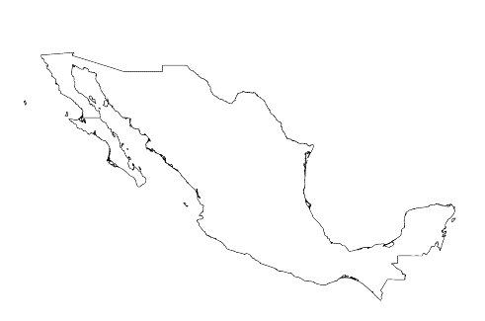
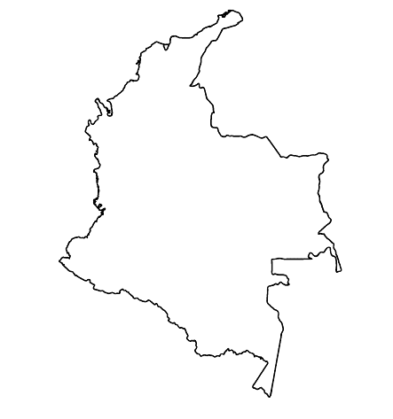
Exemples de la Région
[NOM DU PAYS]
Ajoutez une courte phrase d'introduction sur un programme / projet spécifique en utilisant le Standard X
Ajouter le nom des organisations
Ajouter des messages/chiffres clés
[NOM DU PAYS]
Ajoutez une courte phrase d'introduction sur un programme / projet spécifique en utilisant le Standard X
Ajouter le nom des organisations
Ajouter des messages/chiffres clés
[NOM DU PAYS]
Ajoutez une courte phrase d'introduction sur un programme / projet spécifique en utilisant le Standard X
Ajouter le nom des organisations
Ajouter des messages/chiffres clés
Notes:
En fonction du temps dont vous disposez, réfléchissez à ajouter ici des exemples de la région, du pays ou de l’intervention en lien avec le programme qui respecte les SMPE.
Il peut s’agir de la version préliminaire d’une diapositive que vous pouvez modifier ou supprimer au besoin.
Pour chaque exemple, vous pouvez ajouter :
Une image/une carte/un drapeau du pays/de la région en question ;
Une phrase de présentation brève, concise et fondamentale sur le programme/projet spécifique qui utilise le pilier 3 ;
Le nom des organisations et des partenaires engagés dans le programme/projet ;
Des enseignements pratiques tirés, des actions clés, un message ou des chiffres qui susciteront l’intérêt de votre audience.
Autre option, si vous avez un temps de formation plus long (et aussi en fonction de l'audience que vous avez), cette diapositive peut être complétée de manière interactive pendant la session. Dans ce cas, vous pourriez :
diviser les groupes en 2 ou 3 petits groupes,
Accordez-leur 15 à 20 minutes pour préparer une courte présentation d'un exemple de région/pays/réponse dont la programmation soit conforme aux Standards
En plénière, demandez aux groupes de présenter leurs exemples et de discuter/comparer les enseignements tirés d'eux. S
Si vous penser envoyer ces diapositives aux participants après la formation, vous pouvez compléter cette diapositive pour conserver une trace du contenu des présentations.
ASTUCE : Vous pouvez utiliser https://thenounproject.com/ pour obtenir des cartes de ce type.

Slide 8
Vous avez besoin de plus que la version papier?
Sur le site de l’Alliance
Version PDF
Briefing & Pack de mise en œuvre
Résumé de 25 pages
Cours en ligne
YouTube videos
Une galerie de standards illustrés
👉 www.AllianceCPHA.org
Sur le site du Partenariat pour les normes humanitaires
HSP Applications pour telephones et tablettes
👉 www.HumanitarianStandardsPartnership.org
Notes:
[Facilitateurs - si vous pouvez projeter à partir d'internet, alors nous vous suggérons de diriger les gens là-bas et de leur montrer].
Site de l’Alliance.
Le fichier PDF & tout le matériel disponible peut être téléchargé si les gens veulent imprimer seulement des parties du CPMS, sur le site de l'Alliance
Le dossier d'information " Introduction au CPMS " contient ce PPT et des notes de facilitation, ainsi que le document d'introduction de 2 pages.
Un résumé : Avec seulement 32 pages, il s'agit d'un document très général qui peut être utilisé pour introduire l'idée de normes minimales ou pour lancer des discussions sur la protection de l'enfance avec des collègues du gouvernement ou d'autres humanitaires sans les submerger avec l'énorme manuel.
Découvrez notre cours en ligne gratuit sur la CPMS, qui comprend une série de modules.
Vidéos sur la chaîne Youtube de l'Alliance
Une galerie de Standards illustrés
HSP:
1. Manuel en ligne
2. L'application du Partenariat pour les Standards Humanitaires
- C'est la deuxième application la plus populaire sur ce site après Sphère.
DEMANDER : Quelles devraient être nos prochaines étapes en tant qu'équipe/agence/individu ?
(par exemple, vous pouvez prévoir une réunion plus longue pour assimiler les changements et créer un plan ; ou demander à des collègues de présenter certaines normes nouvelles/révisées et leurs implications pour le programme ; ou mettre en place une formation ou demander à la direction générale une réunion pour discuter de la responsabilité envers les enfants, etc).
[Facilitateurs - Exemplaires imprimés - l'Alliance mondiale dispose d'un petit stock du manuel et du résumé à Genève ; cependant, les pays et les régions sont encouragés à imprimer et à gérer leurs propres exemplaires localement. En général, cela se fait par le biais de la structure de coordination inter-agences. Sur demande, l'Alliance peut partager un PDF prêt à imprimer].
Merci beaucoup de vous être réunis et d'avoir commencé à explorer le CPMS. J'assurerai le suivi des prochaines étapes dont nous avons discuté. Et c'est là l'essentiel - le CPMS est un cadeau qui ne cesse de donner à chaque fois que vous l'ouvrez !

